Slide 1
مِن النَصّ إلى الجُمْلَة والروابط اللفظيّة والروابط المعنويّة
القضايا النحوية:
اللغة العربية - الفصل الدراسي الأول
مقرر عرب 101 - الصف الأول الثانوي - القضايا النحوية - 118
Notes:
NOTE:
To change the image on this slide, select the picture and delete it. Then click the Pictures icon in the placeholder to insert your own image.

Slide 2
أهداف الدرس
من النص إلى الجملة - عرب 101
1- تعرّف مفهوم النصّ ومكوناته.
2- تحديد شروط الجملة التامّة.
3- تقسيم النصّ جملاً مستقلة مبنًى ومعنًى.

Slide 3
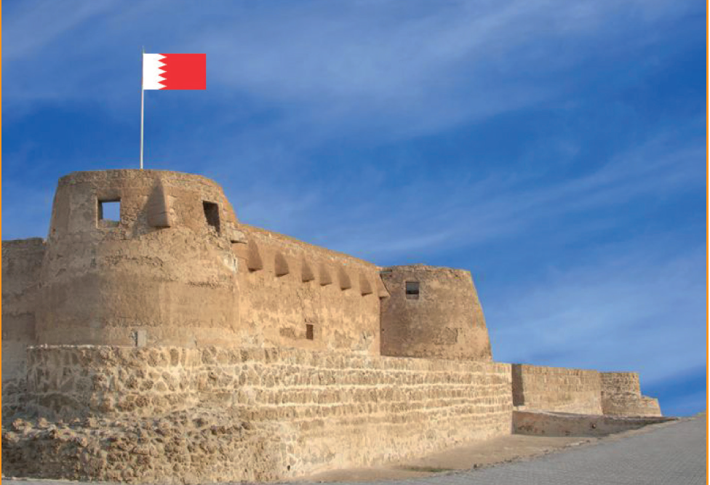
من النص إلى الجملة - عرب 101
التمهيد
عبِّر بثلاث جملٍ مستقلةٍ عن الصورةِ التي أمَامَك.

Slide 4
من النص إلى الجملة - عرب 101
إجابة التمهيد
تَمتدُّ حضارةُ البحرين في عمقِ التاريخ.
الجملة الأولى
علمُ البحرين يرفرفُ في أجوائِها الحُرَّة.
الجملة الثانية
الجملة الثالثة
ينتشرُ في بلادي الكثيرُ من المعالمِ الأثريَّة.

Slide 5
من النص إلى الجملة - عرب 101
اقرأ النصّ الآتي ثمّ أجب عمّا يأتي:
كان جالسًا إلى العشاءِ بين إخوته وأبيه، وكانت أمُّه كعادتها تُشرفُ على حفلةِ الطعام، وكان يأكلُ كما يأكلُ الناس. لكن لأمرٍ ما خطر له خاطرٌ غريب! ما الذي يقع لو أنّه أخذ اللقمة بكلتا يديه بدلَ أن يأخذها بيدٍ واحدة؟ وما الذي يمنعه من هذه التجربة؟ لا شيء. وإذن فقد أخذ اللقمةَ بكلتا يديه وغمسها في الطبق المشترك، ثمَّ رفعها إلى فمِه. فأمّا إخوته فأغرقوا في الضحك، وأمّا أمّه فأجهشت بالبكاء، وأمّا هو فلم يعرف كيف قضى ليلته.

Slide 6
من النص إلى الجملة - عرب 101
تدريب
الإجابة
س1: قسّم المقطع السابق جملاً مستقلّة المعنى والمبنى، بوضع رقم لكلّ جملة، ووضع علامة # في نهاية كلّ جملة.
ج1:
1- كان جالسًا إلى العشاءِ بين إخوته وأبيه #
2- وكانت أمُّه كعادتها تُشرفُ على حفلةِ الطعام #
3- وكان يأكلُ كما يأكلُ الناس #
4- ولكن لأمرٍ ما خطر له خاطرٌ غريب #
5- ما الذي يقع لو أنّه أخذ اللقمة بكلتا يديه بدلَ أن يأخذها بيدٍ واحدة #

Slide 7
من النص إلى الجملة - عرب 101
تابع إجابة التدريب
تابع ج1:
6- وما الذي يمنعه من هذه التجربة #
7- لا شيء #
8- وإذن فقد أخذ اللقمةَ بكلتا يديه #
9- وغمسها في الطبق المشترك #
10- ثمّ رفعها إلى فمه#
11- فأمّا إخوته فأغرقوا في الضحك#
12- وأمّا أمّه فأجهشت بالبكاء#
13- وأمّا هو فلم يعرف كيف قضى ليلته#

Slide 8
من النص إلى الجملة - عرب 101
الاستنتاج
بعد أن قمت بتقسيم النصّ جملاً مستقلة المعنى والمبنى لاحظ ما يأتي:
يتكوّن النصّ من عدد صحيح من الجمل يمكن عدّها.
أوّلاً:
يؤلّف المتكلّم بين الجمل مراعيًا قواعد الترابط والانسجام؛ ليكوّن نصًّا.
ثانيًا:

Slide 9
من النص إلى الجملة - عرب 101
النشاط التعليميّ -1
رتّب الجمل الآتية للحصول على نصّ سرديّ متماسك:
أ. قرر إسماعيل أن يسافر إلى أوروبّا.
ب. خرج إسماعيل من قاعة الامتحان وقلبه واجف، مفعمٌ بالشكوك.
ج. فجمع الأب كلّ ما يستطيع جمعه من المال.
د. وأعلنت النتيجة وإذا به يفوز.
هـ. واشتُريَت تذاكر السفر والملابس الثقيلة التي تقي من برد أوروبّا.
و. وسافر إسماعيل للتخصّص في طبّ العيون.
ز. وباعت الأمّ حليّها.

Slide 10
من النص إلى الجملة - عرب 101
إجابة النشاط التعليميّ -1
قرّر إسماعيل أن يسافر إلى أوروبّا، فجمع الأبُ كلَّ ما يستطيع جمعَه من المال، وباعت الأمّ حليّها، واشتُرِيَت تذاكرُ السفرِ، والملابسُ الثقيلةُ التي تقي من بردِ أوروبّا، خرج إسماعيل من قاعةِ الامتحانِ وقلبُه واجفٌ، مفعمٌ بالشكوك، وأُعلِنت النتيجةُ، وإذا به يفوز، وسافر إسماعيل للتخصّص في طبِّ العيون.

Slide 11
من النص إلى الجملة - عرب 101
النشاط التعليميّ -2
س1: أعد ترتيب الجمل في النصّ الوصفيّ الآتي للحصول على بناء آخر للنصّ.
عمّار فرحات طويلُ القامةِ، كتفاه عريضان، قسماتُه منحوتةٌ، أنفُه مستقيمٌ، ذقنُه بارزٌ، عيناه غائرتان، إذا سار مشى مشيةَ الكادحين كأنّه يحمل عبءَ الدنيا، وإذا جلس في المقهى بين أحبابِه حسبته أحدَ نحوتِ «بيكاسو».

Slide 12
من النص إلى الجملة - عرب 101
إجابة النشاط التعليميّ -2
ج2: يمكننا إعادة تشكيل النصّ الوصفيّ السابق في أكثر من صورة على النحو الآتي:
الصورة الأولى
عمّار فرحات قسماتُه منحوتةٌ، عيناه غائرتان، أنفُه مستقيم، ذقنُه بارزٌ، طويلُ القامةِ، كتفاه عريضان، إذا سار مشى مشيةَ الكادحين كأنّه يحمل عبءَ الدنيا، وإذا جلس في المقهى بين أحبابه حسبته أحدَ نحوت «بيكاسو».

Slide 13
من النص إلى الجملة - عرب 101
تابع إجابة النشاط التعليميّ -2
الصورة الثانية
عمّار فرحات إذا سار مشى مشيةَ الكادحين كأنَّه يحملُ عبءَ الدنيا، وإذا جلس في المقهى بين أحبابه حسبته أحدَ نحوت «بيكاسو». طويلُ القامةِ، كتفاه عريضان، قسماتُه منحوتةٌ، عيناه غائرتان، أنفُه مستقيم، ذقنُه بارز.

Slide 14
الروابط اللفظية والمعنوية- عرب 101
الجزء الثاني من الدرس:
الروابط اللفظيّة والروابط المعنويّة
القضايا النحوية - ص 120 بالكتاب المدرسيّ

Slide 15
الروابط اللفظية والمعنوية- عرب 101
أوّلا: الروابط اللفظيّة
مثال 1:
«كان جالسًا إلى العشاءِ بين إخوته وأبيه، وكانت أمُّه كعادتها تُشرفُ على حفلةِ الطعام».
لاحظ أنّ:
الجملة في النصّ تستقلّ تركيبيًّا عن الجملة التي قبلها والجملة التي بعدها.
الجملتين السابقتين ترتبطان برابط لفظيّ هو الواو.
الواو ليست عنصرًا من عناصر الجملة الأولى، ولا عنصرًا من عناصر الجملة الثانية.
الواو تفيد الجمع بين المعطوف والمعطوف عليه، والاشتراك في الحكم الإعرابيّ.

Slide 16
الروابط اللفظية والمعنوية- عرب 101
تابع الروابط اللفظيّة
مثال 2:
« وغمسها في الطبق المشترك، ثمَّ رفعها إلى فمِه».
لاحظ أنّ:
- الجملتين ترتبطان برابط لفظيّ هو ثُمّ.
- (ثُمّ) تفيد الترتيب والتراخي.
- هناك أدوات لفظيّة كثيرة للربط بين الجمل مثل الواو، والفاء (التي تفيد الترتيب،
أو الاستئناف)، وثمّ، وغيرها.

Slide 17
الروابط اللفظية والمعنوية- عرب 101
ثانيا: الروابط المعنويّة
مثال 1:
«لكن لأمرٍ ما خطر له خاطرٌ غريب! ما الذي يقع لو أنّه أخذ اللقمة بكلتا يديه بدلَ أن يأخذها بيدٍ واحدة».
لاحظ أنّ:
الجملة بدأت بأداة الاستدراك (لكن) لأنّها تمثّل استدراكًا على الجملة المتقدّمة عليها.
الجملتين السابقتين متتاليتان في النصّ.
الجملتين مترابطتان معنويًّا، الأولى تتضمّن أمرًا مبهمًا (خاطرٌ غريب)، والثانية تفسّره.
الجملتين لم ترتبطا بالواو ، أو الفاء أو ثمّ، أو غيرها من أدوات الربط، وكان الرابط بينهما معنويًّا.

Slide 18
الروابط اللفظية والمعنوية- عرب 101
تابع الروابط المعنويّة
مثال 2:
«وما الذي يمنعه من هذه التجربة؟ لا شيء».
لاحظ أنّ:
- الجملتين السابقتين متتاليتان في النصّ.
- الجملتين مترابطتان معنويًّا، فأولاهما استفهام، والأخرى جواب عن ذلك الاستفهام.
- الرابط بين الجملتين رابط معنويّ.

Slide 19
انتهى الدرس
شُكرًا لتِفَاعُـلـِك

